Slide 1

LALANA COMPNAY
2025
2025 상반기
마케팅 전략 보고서
마케팅 전략팀 | 이수진

Slide 2
*
목차
01
02
03
회사 및 브랜드 소개
시장 분석
타겟 분석
소개할 내용을 입력해 보세요.
주제의 핵심 내용을 입력해요.
소개할 내용을 입력해 보세요.
주제의 핵심 내용을 입력해요.
소개할 내용을 입력해 보세요.
주제의 핵심 내용을 입력해요.
04
05
06
핵심 마케팅 전략
실행 계획
KPI 및 예측
소개할 내용을 입력해 보세요.
주제의 핵심 내용을 입력해요.
소개할 내용을 입력해 보세요.
주제의 핵심 내용을 입력해요.
소개할 내용을 입력해 보세요.
주제의 핵심 내용을 입력해요.

Slide 3

01
회사 및 브랜드 소개
1. 트렌디한 라이프스타일을 선도하는 브랜드
트렌디한 라이프스타일을 선도하는 브랜드입니다.
주요 제품군은 뷰티/헬스/패션 분야로 구성되어 있으며, 20~30대 여성 고객층을 중심으로 빠르게 성장 중입니다.
2. 작지만 확실한 일상의 혁신
앞으로도 고객의 기대를 뛰어넘는 품질과 서비스를 제공하기 위해 최선을 다하겠습니다.
고객님의 일상에 특별함을 더할 수 있는 브랜드가 되기 위해 지속적으로 발전해 나가겠습니다.

Slide 4
02
시장
분석
소비자와 경쟁사를 둘러싼 흐름 파악
01
MZ세대 중심의 구매 트렌드 변화
MZ세대 중심의 구매 트렌드 변화에 대해 분석해 보았습니다.
01
디지털 채널 기반 소비자 접점 강화
디지털 채널 기반 소비자 접점 강화에 대해 분석해 보았습니다.
01
SNS 기반 콘텐츠 커머스에 집중
SNS 기반 콘텐츠 커머스에 집중에 대해 분석해 보았습니다.

Slide 5


03
타겟
분석
이 페이지에 대해서 간단하게 설명해 주세요.
가상의 페르소나 (1)
가상의 페르소나 (2)
직업
마케터
직업
디자이너
특징
감성적인 소비
특징
구매력 높음
구매 경로
광고 > 리뷰 확인 > 구매
구매 경로
친구의 추천

Slide 6
04
마케팅 목표
2025년 상반기 마케팅 목표
STEP 01
STEP 02
STEP 03
STEP 04
웹사이트
방문자 수 증가
>
신규 고객
전환율 증가
>
브랜드 검색량
증가
>
SNS 팔로워
증가
웹사이트 방문자 수를
늘리도록 노력합니다.
신규 고객 전환율 증가를
위한 마케팅을 합니다.
브랜드 인지를
높혀줍니다.
SNS에 팔로워를
늘립니다.

Slide 7
05
실행
전술
구성
브랜드 전환력과 충성도를 동시에 높이는 실행 전략
항목 | STEP | 내용
01 | 콘텐츠 기획 | 고객 페르소나 기반으로 월간 콘텐츠 캘린더를 제작
02 | 퍼포먼스 광고 설정 | 구매/회원가입/뉴스레터 구독 등 목표에 따른 전환 이벤트를 세팅
03 | 리뷰 확대 | 실제 고객이 참여할 수 있는 리뷰 캠페인을 진행
04 | 리타겟팅 자동화 | 고객 여정 단계별 메시지를 맞춤 구성하여 이탈을 줄이고 재유입을 유도

Slide 8
06
전술
상세안
전략을 구체적인 액션으로 전환
01
콘텐츠 기획
소비자 니즈 기반 트렌드형 콘텐츠 제작
02
퍼포먼스 세팅
캠페인별 KPI 연동 광고 예산 분배
03
리뷰 확대
후기 영상 및 UGC 제작 지원
04
리마케팅 자동화
유입 기반 자동 타겟팅 구조 구축

Slide 9

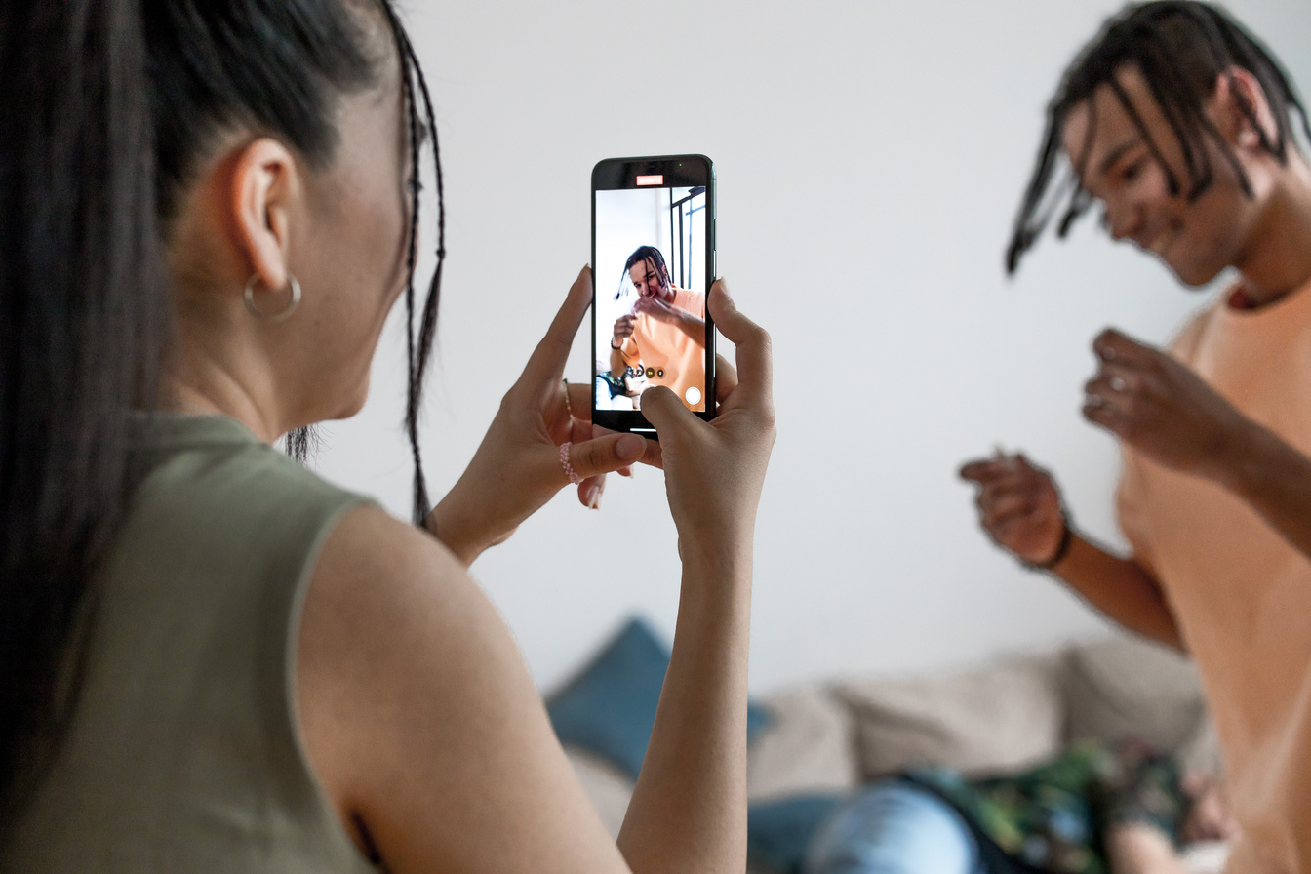

07
프로
젝트
일정
프로젝트 일정에 대해 소개
WEEK 01
WEEK 02
WEEK 03
킥오프 미팅 진행
기존 콘텐츠 분석
경쟁사 벤치마킹
브랜드 포지셔닝 설정
타깃 페르소나 정리
콘텐츠 운영 전략 기획
카드뉴스 제작
클라이언트 피드백 반영
콘텐츠 템플릿 설계

Slide 10

08
팀 소개
역할에 따라 세분화된 전문성과 유연한 협업 방식
>
디자이너
>
프로젝트 매니저
전문 분야: 브랜드 콘텐츠 디자인, SNS 비주얼 전략, 타로/여행/라이프스타일 콘텐츠 제작
일정관리, 커뮤니케이션, 피드백 수렴 및 조율
>
마케터
>
기획자
콘텐츠 마케팅 전략, 퍼널 설계, 타겟 분석
IT/뷰티 브랜드 콘텐츠 전략

Slide 11
09
문제
정의
성장을 막고 있는 핵심 병목 지점 분석
현 상황의 과제
브랜드 인지도는 상승 중이나 전환율 정체
신규 고객 유입 대비 재구매율이 낮음
제품/서비스 메시지 전달이 일관되지 않음
콘텐츠 활용 전략 부족으로 채널 운영 비효율
해결 방향
랜딩페이지 개편, 제품 혜택 강조
신뢰 유도 요소(리뷰/보장) 강화
랜드 가이드라인 수립, 전 채널 통일
메시지 프레임 설계, 콘텐츠 스토리보드 기반 운영

Slide 12
10
성과
예측
전략 실행의 일관성과 측정 가능성
+
-
긍정적 시나리오
부정적 시나리오
콘텐츠 노출 2배 증가
신규 유입
광고 수익률 달성
핵심 채널에서 콘텐츠 반응 부진
고객 전환 루트 이탈
예산 대비 낮은 ROI
긍정적 결과 도출
부정적 결과 도출

Slide 13
질문 받습니다!
Q&A

Slide 14
LALANA COMPNAY
2025
THANK YOU
감사합니다
hello@reallygreatsite.com | +123-456-7890

